Slide 1
L'habitat participatif
Une opportunité pour les communes en milieu rural?

Slide 2
I-Contexte général
Habipart : programme de l’Université de Limoges
Initiatives peu nombreuses et urbaines
416 initiatives connues (ADESS Pays de Brest, 09/2013)
226 projets achevés ou en passe de l’être (C.Devaux 2015)
90% des 41 collectifs urbains ou périurbains (A.Trideau (2014)
I-Contexte général
II- Etude de cas : le Limousin
III-Apport et rapport ville/nature
Echelle territoire
Echelle projet
Conclusion
Quelle place pour l’habitat participatif dans un contexte rural?

Slide 3
II-Etude de cas: le territoire Limousin
Terrain d’observation : le Limousin
Territoire rural
Longue érosion démographique
Nouveaux arrivants (années 2000)
Petites communes en périphérie des pôles urbains
Aménités paysagères, esthétiques, environnementales
= un des facteurs de décision important
(J. Dellier, E. Garnier, et F. Richard , 2013)
I-Contexte général
II- Etude de cas : le Limousin
III-Apport et rapport ville/nature
Echelle territoire
Echelle projet
Conclusion
Carte 1 : répartition des communes rurales et urbaines

Slide 4
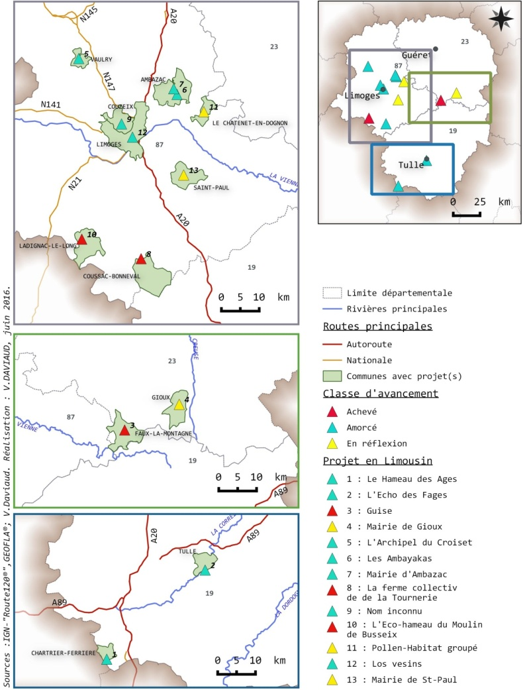
II-Etude de cas: le territoire Limousin
Résultat non exhaustif du recensement (mai 2016)
13 projets
10 sources
Associations, Université,
CAUE 87, Internet, etc.
Localisation
2 en Corrèze
2 en Creuse
9 en Haute-Vienne
Etat d’avancement
3 achevés/habités
7 amorcés
3 en réflexion
Initiatives
10 privées
3 Collectivités (Mairie)
I-Contexte général
II- Etude de cas : le Limousin
III-Apport et rapport ville/nature
Echelle territoire
Echelle projet
Conclusion
Carte 2 : localisation des projets recensés

Slide 5
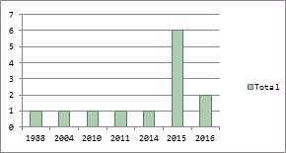
II-Etude de cas: le territoire Limousin
Résultats du recensement des initiatives
Anecdotique
Nette progression
2015 + début 2016 = 8 projets
I-Contexte général
II- Etude de cas : le Limousin
III-Apport et rapport ville/nature
Echelle territoire
Echelle projet
Conclusion
Graphique 1 : répartition des nouvelles initiatives connues par année

Slide 6
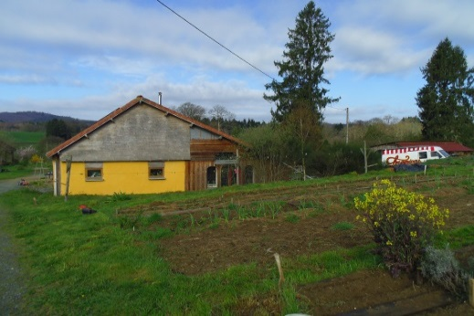
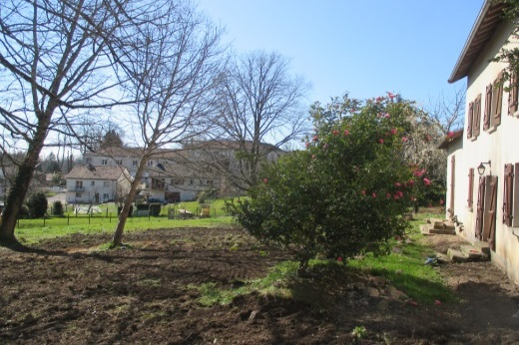
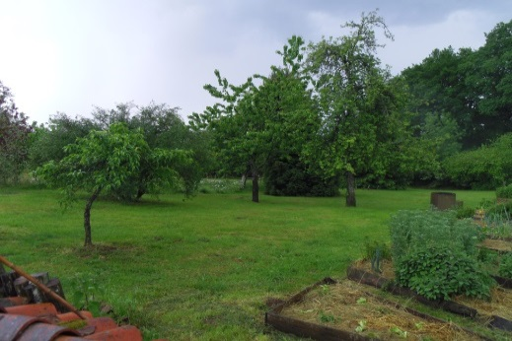
II-Etude de cas: le territoire Limousin
7 rencontres (initiatives en réflexion, amorcées, achevées)
4 entretiens (initiatives amorcées, achevées)
3 projets suivis
Volonté/besoin de renforcer les liens sociaux
Mise en avant des préoccupations écologiques
Projet architectural
Déplacements doux
Espaces verts et jardins
I-Contexte général
II- Etude de cas : le Limousin
III-Apport et rapport ville/nature
Echelle territoire
Echelle projet
Conclusion
Phographies : Ecohameau du Moulin de Busseix, projets de la Mairie d’Ambazac et des Ambayakas

Slide 7
III- L’habitat participatif : une amélioration des apports et des rapports entre la ville et la « nature » ?
A l’échelle du projet
I-Contexte général
- Diminution théorique de la surface moyenne nécessaire/personne
- Réappropriations possibles de bâtiments ou de parcelles délaissés
Espaces verts plus importants, variés et continus
- Réduction emprise du bâti et des surfaces artificialisées
II- Etude de cas : le Limousin
III-Apport et rapport ville/nature
Echelle projet
Echelle territoire
Conclusion
Conditions favorables
à la biodiversité

Slide 8
III- L’habitat participatif : une amélioration des apports et des rapports entre la ville et la « nature » ?
A l’échelle du territoire
Limitation de l’étalement urbain
Matrice
Qualité écologique influe sur la biodiversité urbaine
Capital de pratiquer une gestion économe de l’espace
Préservation des « hot spots » de la biodiversité
Maintien des aménités (paysagères, esthétique, etc.)
Maintien d’une agriculture de proximité
I-Contexte général
II- Etude de cas : le Limousin
III-Apport et rapport ville/nature
Echelle projet
Echelle territoire
Conclusion

Slide 9
III- L’habitat participatif : une amélioration des apports et des rapports entre la ville et la « nature » ?
Groupe d’habitants
Sensibles à la « nature »
Impliqué
Ouvert sur l’extérieur
Pratique la conciliation
Propagation de l’intérêt de l’environnement
Rue, quartier, commune
Projet d’intérêt privé au service de l’intérêt général
I-Contexte général
II- Etude de cas : le Limousin
Echelle territoire
Echelle projet
III-Apport et rapport ville/nature
Echelle projet
Echelle territoire
Conclusion

Slide 10
Conclusion
Opportunité potentielle pour communes rurales
Accueil de plusieurs foyers
Contribution à la valorisation des aménités paysagères
Gestion urbaine participative (transition territoriale)
Début d’issue à la dualité entre les différents espaces
Limites et pondérations
Durée de l’étude
Déclarations d’intention
Difficulté du montage du projet
I-Contexte général
II- Etude de cas : le Limousin
III-Apport et rapport ville/nature
Echelle projet
Echelle territoire
Conclusion

Slide 11
Merci pour votre attention

